Slide 1
PENGANTAR ALGORITMA
RL117 – Dasar Pemrograman
Algoritma, Flowchart

Slide 2
Sistem Komputer
Perangkat Sistem Komputer
Hardware
Software
Brainware
Sistem Komputer: kumpulan perangkat komputer yang saling berhubungan dan berinteraksi satu sama lain untuk melakukan proses pengolahan data agar dapat menghasilkan informasi yang diharapkan oleh user.

Slide 3
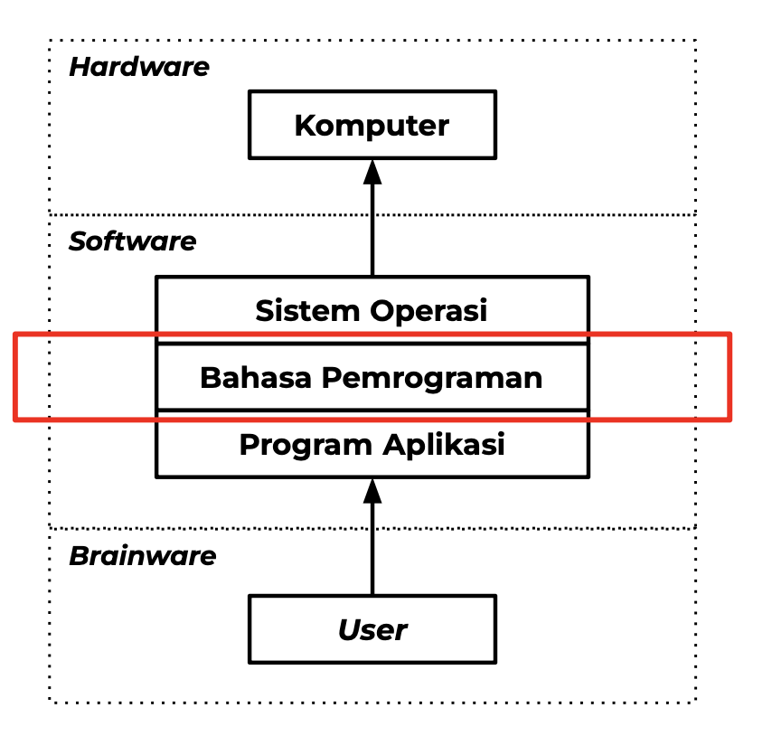
Sistem Komputer

Slide 4
Program dan Bahasa Pemrograman
Program: sekumpulan instruksi yang ditulis dalam suatu bahasa pemrograman tertentu untuk mengintruksikan komputer atau sistem komputer lainnya untuk menjalankan tugas atau fungsi.
Program disebut juga source code dan dibuat oleh programmer
Tujuan dari program adalah mencapai hasil yang diharapkan oleh programmer seperti: pemrosesan data, pengolahan informasi, atau penyelesaian masalah tertentu.
Bahasa Pemrograman: bahasa yang digunakan oleh programmer untuk membuat atau menulis progam komputer.
Contoh: JavaScript, PHP, Python, Golang, Ruby, Java, C++, dll.
Setiap bahasa pemrograman memiliki karakteristik dan kegunaan yang berbeda. Sehingga pemilihan bahasa pemrograman tergantung pada tugas yang akan dilakukan.

Slide 5
Algoritma

Slide 6
Algoritma
Berasal dari nama Abu Abdullah Muhammad ibn Musa Al Khawarizmi., yaitu seorang ilmuan Persia yang membahas angka hindu-arab pada tahun 825 M.
Algoritma: serangkaian langkah logis yang digunakan untuk memecahkan suatu masalah.
Algoritma harus bersifat logis, artinya algoritma harus mengikuti suatu urutan tertentu dan tidak boleh melompat-lompat.

Slide 7
Contoh Algoritma
Jika seseorang ingin mengirimkan e-mail kepada temannya, maka langkah yang harus dilakukan adalah:
Siapkan komputer atau laptop
Hubungkan komputer atau laptop dengan Wi-Fi
Masuk ke alamat www.mail.google.com
Klik “Compose”
Ketikan e-mail penerima dan isi e-mail
Klik “Send”

Slide 8
Kriteria Algoritma
Menurut Donald E. Knuth berikut adalah kriteria dari algoritma:
Input: algoritma harus dapat memiliki nol atau lebih inputan dari luar.
Output: algoritma harus memiliki minimal satu buat keluaran.
Definiteness: algoritma memiliki instruksi-instruksi yang jelas dan tidak ambigu.
Finiteness: algoritma harus memiliki titik berhenti (stopping rule)
Effectiveness: algoritma sebisa mungkin harus dapat dilaksanakan dan efektif. Contoh intruksi yang tidak efektif: X = X – 0 atau X = X : 1

Slide 9
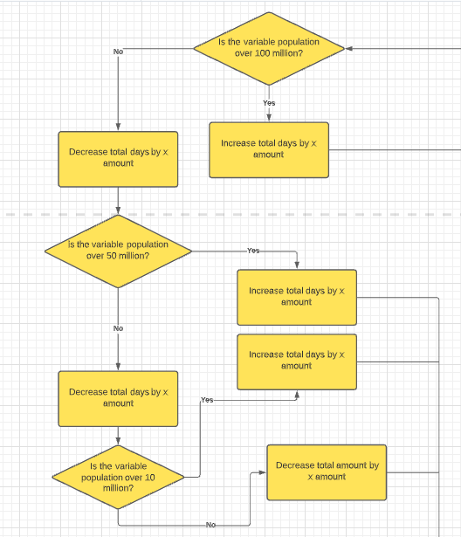
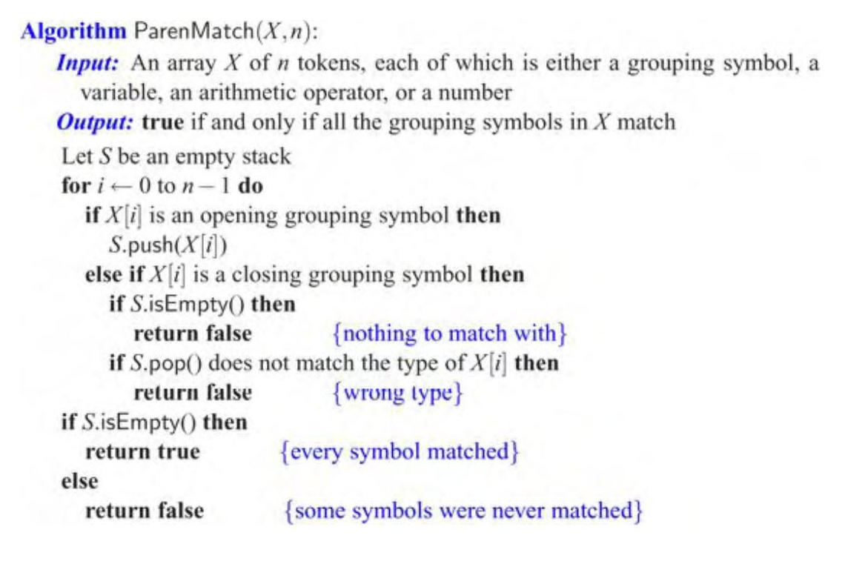
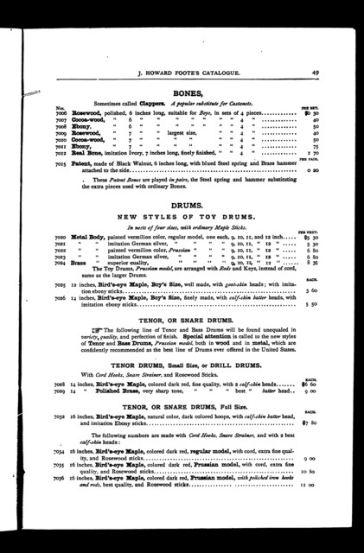
Penulisan Algoritma
This Photo by Unknown Author is licensed under CC BY-SA
This Photo by Unknown Author is licensed under CC BY-SA-NC
Deskriptif: menggunakan bahasa manusia sehari-hari, seperti Bahasa Indonesia atau Bahasa Inggris.
Pseudocode: menggunakan bahasa instruksi komputer
Flowchart: menggunakan diagram alir (flowchart) dengan simbol tertentu.

Slide 10
Penulisan Algoritma
Contoh:
Buatlah algoritma untuk menghitung luas persegi panjang dengan cara:
Deskriptif
Pseudocode
Flowchart

Slide 11
Penulisan Algoritma
Buat variabel panjang, sisi, dan luas dengan tipe data numerik.
Masukan nilai panjang dan sisi masing-masing persegi panjang.
Hitung panjang dikali sisi dan simpan pada variabel luas.
Tampilkan nilai dari variabel luas.
Deskriptif

Slide 12
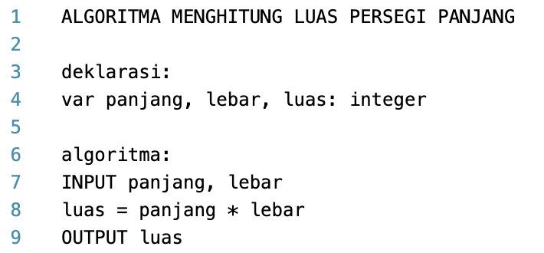
Penulisan Algoritma
Pseudocode

Slide 13
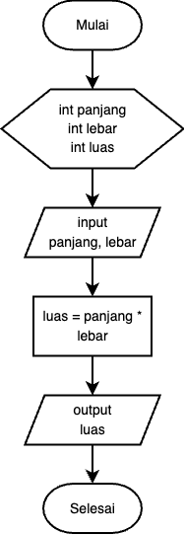
Penulisan Algoritma
Flowchart

Slide 14
Flowchart

Slide 15
Flowchart
Flowchart adalah visualisasi yang digunakan untuk merepresentasikan algoritma, proses, atau urutan tindakan dalam bentuk diagram.
Fungsi utama flowchart: membuat rangkaian prosedur menjadi lebih sederhana agar mempermudah pemahaman terhadap informasi.
Flowchart digambarkan menggunakan simbol-simbol dan dihubungkan dengan garis atau arah panah untuk menggambarkan langkah-langkah yang harus diikuti dalam suatu proses.

Slide 16
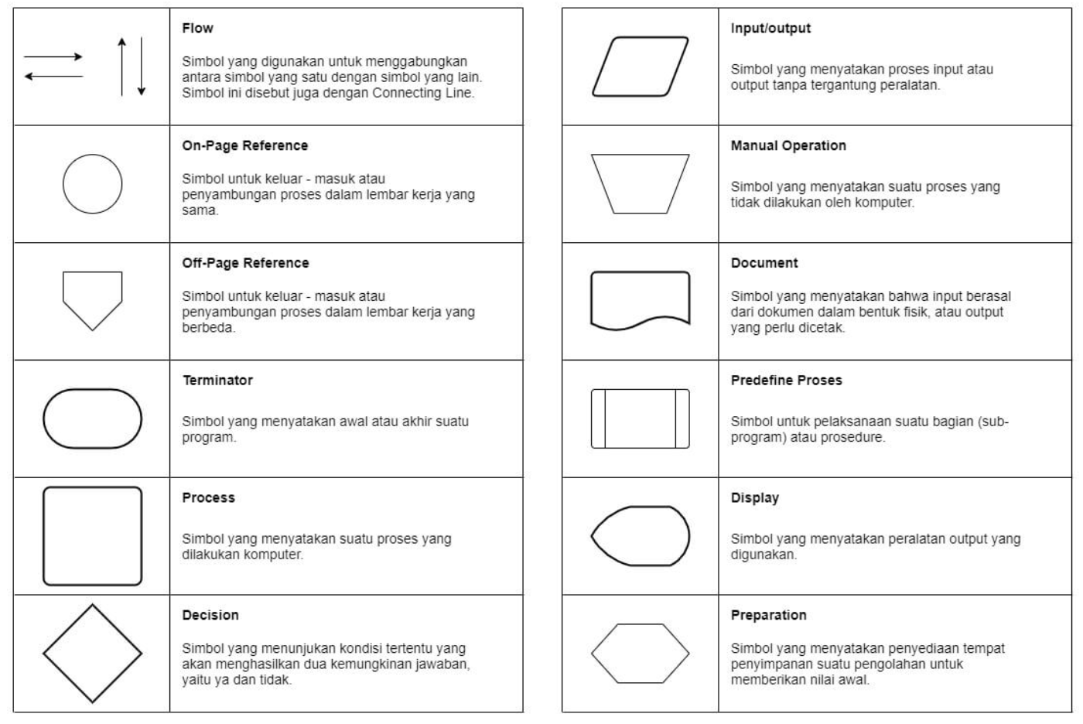
Simbol-Simbol Flowchart

Slide 17





Slide 18
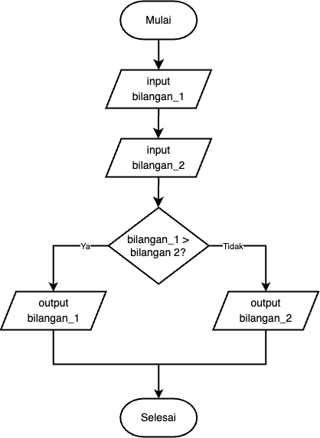
Contoh Flowchart (1)
Flowchart untuk membandingkan dua buah bilangan dan menampilkan bilangan terbesar

Slide 19
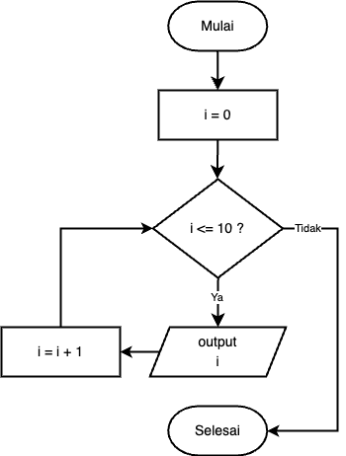
Contoh Flowchart (2)
Flowchart untuk menampilkan angka 0 sampai 10

Slide 20
Latihan

Slide 21
Latihan
Buatlah flowchart untuk menghitung rumus luas segitiga.
Buatlah flowchart untuk mengelompokkan angka ganjil atau genap.
Buatlah flowchart untuk mengelompokkan kelulusan mahasiswa. Apabila nilai UAS lebih besar sama dengan dari 60 maka LULUS, jika nilainya kurang dari 60 maka TIDAK LULUS

Slide 22
Ada Pertanyaan?

